Slide 1
SQL Server
Ferramentas do SQL Server
Tipos de dados do SQL Server
Scripts

Slide 2
SQL Structured Query Language / Linguagem Estrutura de Consultas
DDL - Data Definition Language
Linguagem de Definição de Dados.
São os comandos que interagem com os objetos do banco.
DML - Data Manipulation Language
Linguagem de Manipulação de Dados.
São os comandos que interagem com os dados dentro das tabelas.
DQL - Data Query Language
Linguagem de Consulta de dados.
São os comandos de consulta.
DTL - Data Transaction Language
Linguagem de Transação de Dados.
São os comandos para controle de transação.
DCL - Data Control Language
Linguagem de Controle de Dados.
São os comandos para controlar a parte de segurança do banco de dados.
São comandos DDL : CREATE, ALTER e DROP
São comandos DML : INSERT, DELETE e UPDATE
São comandos DQL : SELECT (é o comando de consulta)
São comandos DTL : BEGIN TRANSACTION, COMMIT E ROLLBACK
São comandos DCL : GRANT, REVOKE E DENY.

Slide 3





SGBD Sistema Gerenciador de Banco de Dados

Slide 4
Microsoft SQL Server
Versões de 32 ou 64 bits
Mudança significativa da versão 2005 para as superiores
Até a versão 2014 dois arquivos para instalação
A partir da versão 2017 somente um arquivo para instalação
A partir da versão 2018 pode ser instalado no Linux

Slide 5

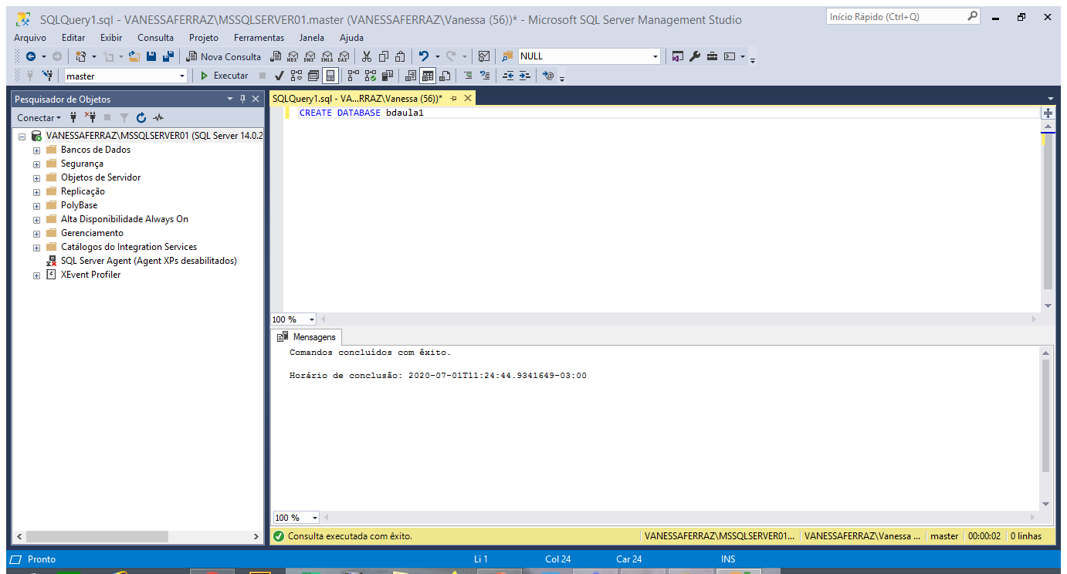
Management Studio

Slide 6
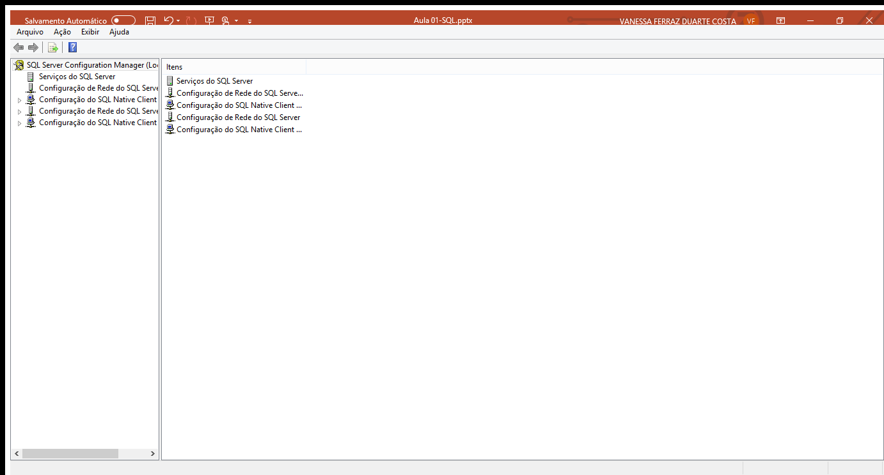
SQL Server Configuration Manager

Slide 7
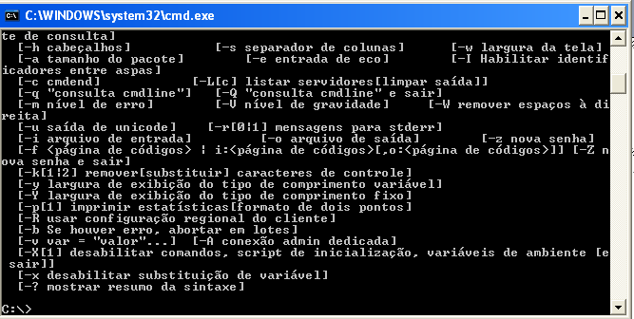
SQL Server Command

Slide 8
Tipos de Dados do SQL SERVER
Todas vez que você define uma coluna para capturar um atributo de objeto, é necessário definir um tipo de dados.
O tipo de dados é um atributo de cada coluna que especifica o tipo de dados que a coluna armazenará.
Por exemplo, talvez você queira que a coluna Nome armazene valores de string (alfanuméricos), que a coluna Preço armazene dados monetários, etc...

Slide 9
Tipos de Dados do SQL SERVER
bigint | binary | bit | char | Cursor
datetime | decimal | float | Image | int
money | nchar | ntext | numeric | nvarchar
real | smalldatetime | smallint | smallmoney | sql_variant
table | text | timestamp | tinyint | Varbinary
varchar | uniqueidentifier | xml

Slide 10
Exemplo de código Criando Banco de dados e tabelas
CREATE DATABASE <nomeDoBancoDeDados>
USE <nomeDoBancoDeDados>
CREATE TABLE <nomeDaTabela> (
<nomeDoCampo1> <CHAR(Tamanho)>
, <nomeDoCampo2> <INT>
)

Slide 11
Exemplo de script SQL
CREATE DATABASE bdLoja
USE bdLoja
CREATE TABLE tbVenda (
codVenda INT NOT NULL PRIMARY KEY
,dataVenda DATETIME NOT NULL
,valorVenda MONEY NOT NULL
,descricaoVenda CHAR(50)
)

Slide 12
Atributos numéricos: Inteiro
Tipo de Dados | Espaço de armazenamento | Valor mínimo a Valor máximo
bit | 1/8 de byte | 0 a 1
tinyint | 1 byte | 0 a 255
smallint | 2 bytes | -32.768 a 32.767
int | 4 bytes | -2.147.483.648 a 2.147.483.647
bigint | 8 bytes | -9.223.372.036.854.775.808 a 9.223.372.036.854.775.807

Slide 13
Atributos numéricos: Decimal
Tipo de Dados | Espaço de armazenamento | Valor mínimo a Valor máximo
Decimal | 5 bytes | -999.999.999 a 999.999.999
Numeric | 9 bytes | - 10¹⁹ a 10¹⁹
Dec | 13 bytes | - 10²⁸ a 10²⁸
Money | 8 bytes | -922.337.203.685.477,5808 a 922.337.203.685.477,5807
smallmoney | 4 bytes | - 214.748,3648 a 214.748,3647

Slide 14
Atributos de string
Tipos de string | Caractere | Unicode
Fixo | char | Nchar
Variável | varchar | Nvarchar
Unicode: projetados para permitir que os símbolos de todos os idiomas sejam representados consistentemente manipulados pelo computador.
Fixos e de comprimento variável: Fixos utilizam uma quantidade permanente de espaço, independentemente do valor da coluna. Por exemplo, se você declarar a coluna Endereco como o tipo char (50) e utilizar somente 10 caracteres essa coluna empregará 50 bytes, pois o SQL preenche os demais caracteres.

Slide 15
Atributos de data e hora
Tipos | Tamanho | Valor mínimo e valor máximo
datetime | 8 bytes | 1º de janeiro de 1753 a 31 de dezembro de 9999
smalldatetime | 4 bytes | Janeiro 1, 1900 a junho 6, 2079.

Slide 16
Validando os dados
NOT NULL: é equivalente ao valor REQUERIDO: SIM;
DEFAULT: permite declarar um calor de coluna se nenhum for especificado quando a linha (registro) é inserido;
PRIMARY KEY: declara a coluna como chave primária;
IDENTITY: utilizado para numerar automaticamente, geralmente utilizado nas PK. É necessário informa qual o valor inicial e o valor do incremento, por exemplo (1,1), inicia no número 1, incrementando de 1 em 1.
UNIQUE: Faz com que o valor do registro não possa ser repetido;
CHECK: Limita o valor do registro a um intervalo de valores ou a uma determinada condição;
FOREIGN KEY: Limita os valores de uma coluna àqueles que podem estar localizados em outras tabelas. Por exemplo, se criar uma coluna codDepto na tabela de Funcionarios, você quer que o bando de dados garanta que esse departamento exista na tabela de Departamentos;

Slide 17
Exemplo de Script utilizando restrições em colunas
CREATE DATABASE bdEmpresa
USE bdEmpresa
CREATE TABLE tbDepto (
codDepto INT PRIMARY KEY IDENTITY(1,1)
,nomeDepto VARCHAR(20) NOT NULL
)
CREATE TABLE tbFuncionario (
codFunc INT PRIMARY KEY IDENTITY(1,1)
,nomeEmp VARCHAR(30) NOT NULL
,codDepto INT FOREIGN KEY REFERENCES tbDepto(codDepto)
)

